Slide 1
EKOLOGIE MIKROORGANISMŮ
3
Habitaty mikroorganismů

Slide 2
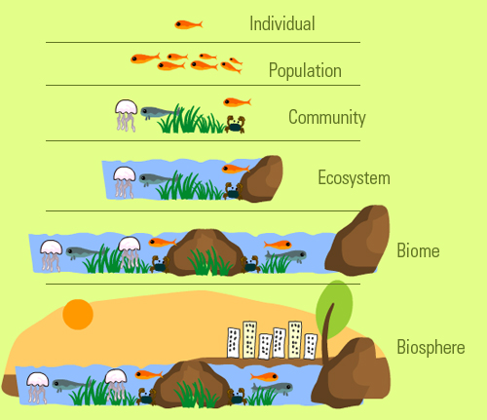
Stupně organizace živé hmoty
Organismus – jedinec, zástupce daného druhu
Populace – zástupci jednoho druhu žijící na určitém místě
Společenství- druhy žijící na určitém místě
gilda –skupiny druhů organismů, které využívají stejné zdroje (zejména potravní), např. bezobratlí potravně vázaní na dub, společenstva velkých býložravých savců, či společenstva velkých savčích predátorů
Biocenóza – soubor/společenství populací všech druhů
žijících na určitém prostoru - biotopu –
se všemi vzájemnými vazbami
-živá část ekosystému schopná autoregulace
(mikrobiální společenstvo)

Slide 3
Biotop - jednotné prostředí poskytující životní prostor pro specifické
společenství organismů (bio- život, topos – místo)
- habitat nebo stanoviště (to je ale někdy chápáno úžeji) - biotické (živé) i
abiotické (neživé) prostředí, ovlivněné a pozměněné živou složkou přírody
- prostor osídleny biocenózou
Můžeme ho chápat jako společné prostředí určitých složek biocenózy, tedy
soubor všech vlivů, které vytvářejí životní prostředí všech zde žijících
organismů (např. biotop přehradní nádrže).
Ekosystém – systém tvořený biocenózou + biotopem
- dynamický systém – neustálá výměna hmoty a energie
Biom – společenstvo organismů osidlující velké celky a ovlivňované
makroklimatem (step, poušť, savana…)
– část biosféry charakterizovaná určitým typem biotických a
abiotických podmínek
Biosféra – největší heterogenní systém živých organismů na Zemi
- část Země, kde se vyskytují nějaké formy života

Slide 4
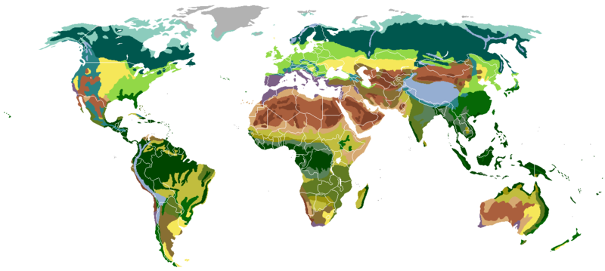

Slide 5
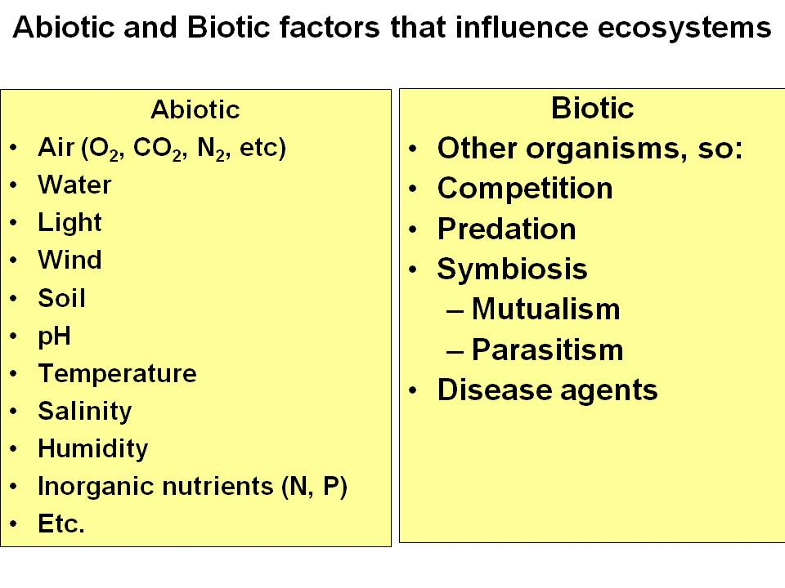
Toleranční rozsah – ekologická amplituda
každý (mikrobiální) druh roste a množí se v určitém definovaném spektru
Vnější podmínky
Abiotické faktory – teplota, obsah vody, intenzita světla, pH, osmotický
tlak, salinita, redox potenciál, hydrostat. tlak, toxiny
extremní prostředí – rychlejší evoluce mikroorganismů

Slide 6
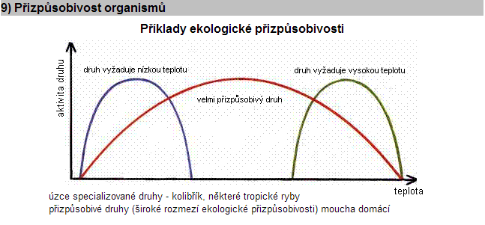
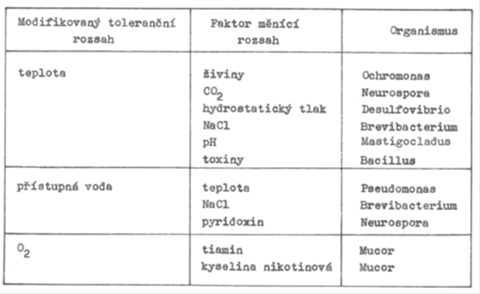
Ekologická amplituda je míra tolerance organismu vůči vnějším podmínkám, že existuje určité optimum, pro které funguje organizmus nejlépe
minimum, optimum a maximum – není fixní – je ovlivněno vnějšími podmínkami (kompenzace jinými faktory)
stenoekní org = Obligátní , striktní – mající úzký toleranční rozsah
euryekní….(termní) organismy = fakultativní – široký toleranční rozsah
varianty nebo kmeny jednoho druhu se mohou lišit ve své toleranci nebo optimu u většiny faktorů – přirozená selekce – vznikají ekotypy
toleranční rozsah pro klidové formy širší – také zde vliv vnějších podmínek
https://eluc.kr-olomoucky.cz/verejne/lekce/160

Slide 7
Limitující faktory
kontrolují distribuci nebo hustotu populace
pH, teplota, osmotický a hydrostatický tlak, vlhkost, světlo, salinita, hydrostatický tlak, koncentrace kyslíku a živin
různé působení na jeden organismus v různém prostředí
kritický faktor složení společenstva
kmeny S. pneumoniae neschopné růst při 41oC – neškodné pro králíka
termotolerantní kmeny ale stále patogenní
Intenzita abiotických faktorů není konstatní - gradienty abiotických faktorů– distribuce organismů (gradienty)

Slide 8
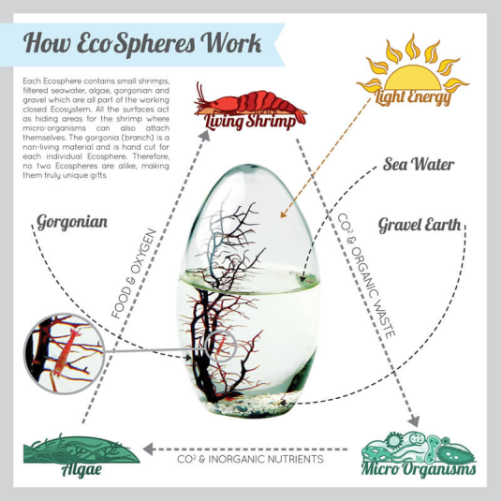
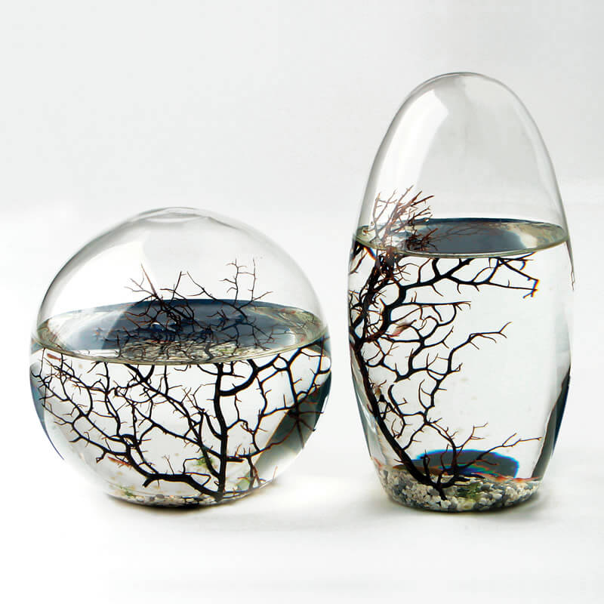
Ekosféra (biosféra)
souhrn všech živých organismů na Zemi s jejich neživým prostředím, které obývají
atmo-ekosféra
hydro-ekosféra
lito-ekosféra
každé prostředí je charakterizováno souhrnem fyzikálních, chemických a biologických parametrů
ty určují, která mikrobiální populaci, zde může prosperovat
prostředí zpravidla určuje, zda je možná kompetice více skupin či nikoliv (extrémní habitaty, nutná adaptace)
http://www.prezzybox.com/ecosphere-small.aspx

Slide 9
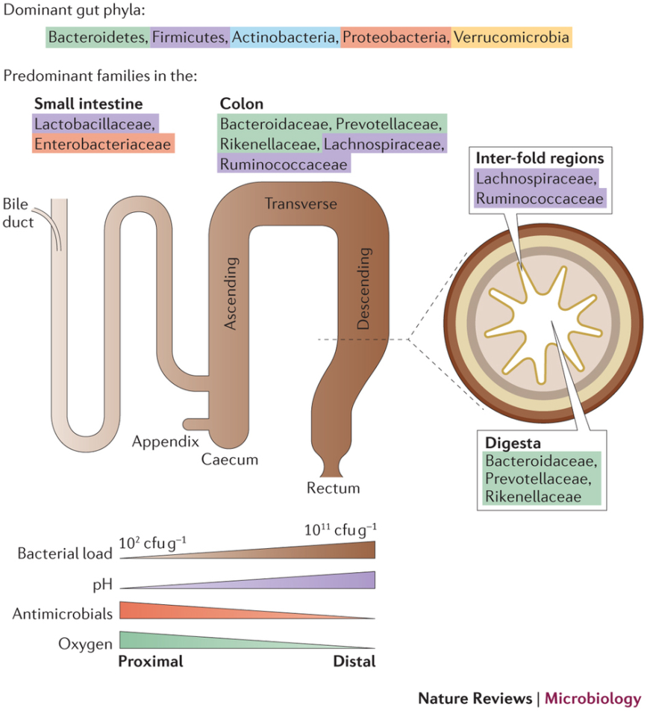
Habitat
jednotlivé ekosféry mají mnoho habitatů
habitat – fyzické místo, kde se organismus nachází („adresa“)
ekologická nika – ta označuje nejen kde organismus žije, i jeho funkce v ekosystému – např. predátor, co kdy a kde loví…)
fyzikální a chemické charakteristiky habitatu ovlivňují růst, aktivitu, interakce a přežití mikroorganismů nacházejících se v habitatu, určují niku, kterou mikroorganismus okupuje
mikrobů jde často o mikroměřítko, které je nutno brát v úvahu (makroorganismy – velká teritoria
http://www.nature.com/nrmicro/journal/v14/n1/abs/nrmicro3552.html

Slide 10
autochtonní mikroorganismy
jsou původní v daném habitatu – přežijí zde, rostou a jsou metabolicky aktivní
fyziologicky se adaptovat na fyzikální a chemické podmínky prostředí – zvýší to jeho šanci přežití, schopnost uniknout predaci a kompetitivnímu tlaku
úspěšně soutěží s ostatními autochtonními mikroby (všichni vykazují určitou adaptaci, která jim umožňuje být fyziologicky kompatibilní s jejich fyzikálním i chemickým prostředím
alochtonní - cizí mikrobi –přechodní členové habitatu
nezabírají zde žádnou ekologickou niku
vyrostli jinde a byli sem nějak přineseni
mohou přežít různě dlouho
tvorba spor nebo rychle zmizí – E. coli v mořském prostředí nepřežije 24 hodin
někdy nejasné, kdo je autochtonní a kdo alochtonní
ekosystémy dynamické a stále se mění, autochtonní organismy mohou být aktivní během určitého období, v jiném období pak mohou být dormantní
třeba zvážit, zda prostředí vykazuje cyklické změny, které umožní růst mikroba v určitém období
zda je mikrob schopný přežít nepříznivé období
úspěch alochtonního mikroba – především v prostředí, kde dochází k nějaké změně, či kde působí nějaký stres nebo narušení

Slide 11
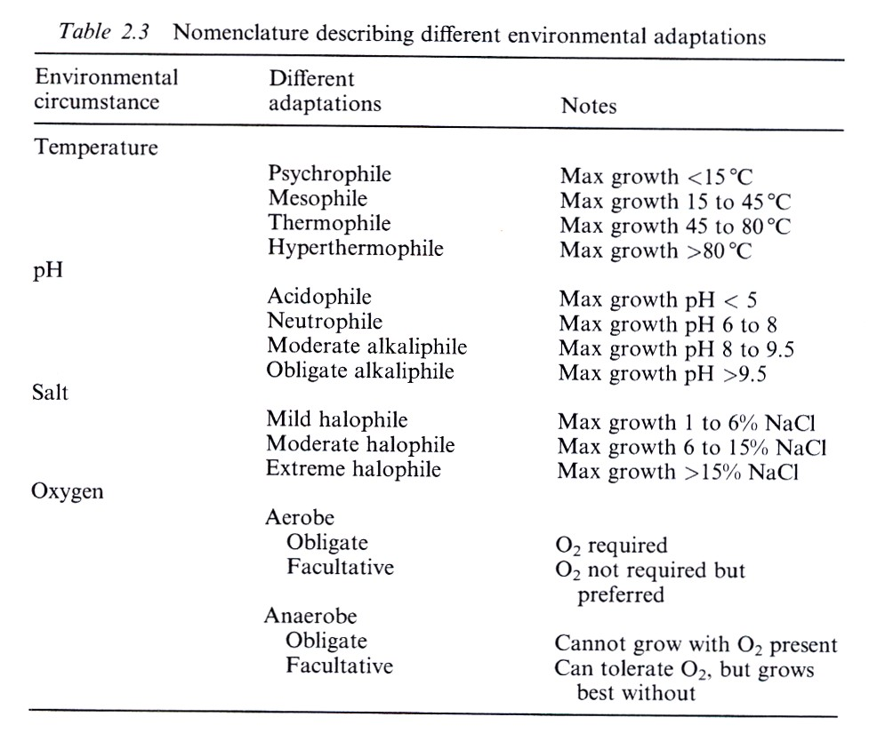
Rozdělení podle environmentálních adaptací
podmínky prostředí:
teplota
tlak
salinita
pH
kyslík

Slide 12
Toleranční rozsah - teplota
velký vliv, dobře prostudovaná
optimum: 12oC (houby, bakterie) -104oC (bakterie –redukce síranů, archaea)
v půdě se mění více než ve vodném prostředí (den/noc, léto/zima)
mikroorganismy nemají autoregulaci, ale populace s velkou hustotou mohou ovlivnit teplotu prostředí (kompost….)
většina mikrobů schopna růst při nízké teplotě 10oC – optimum jinde
35-40oC – teplokrevní živočichové – mikrobi s touto optimální teplotou většinou nerostou při nižších/vyšších teplotách – bakterie se lépe adaptují na jinou teplotu, houby se téměř neadaptují
prostředí s vysokými teplotami téměř sterilní
nejvyšší teplota, při které mikroorganismy zachovají své životní funkce je ovlivňováno pH a dalšími faktory vnějšího prostředí (zvl. u vyšších teplot) :
- termofilní bakterie – 85-88oC
- řasy -73-75oC
- houby 56-60oC
protozoa – 51oC
vyšší teploty – změny enzymat. pochodů, požadavků na živiny

Slide 13
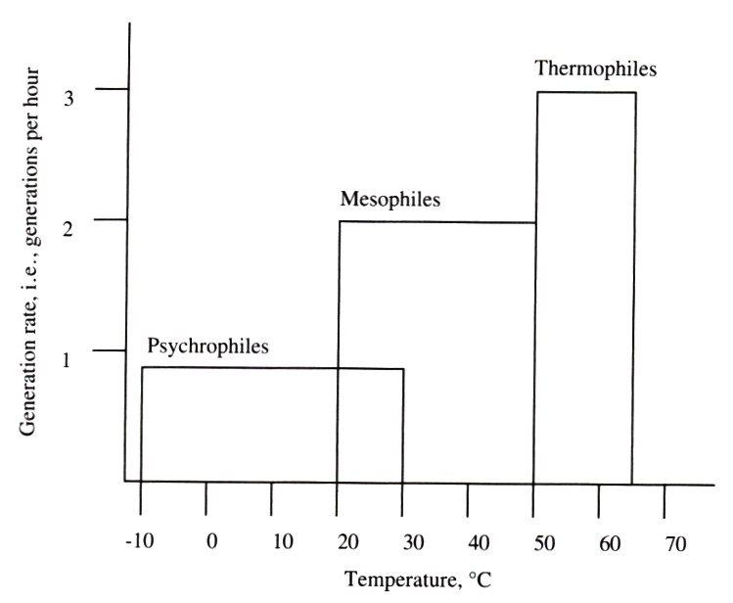
Rozpětí teplot a rychlost množení (počet generací/h) u psychrofilních, mesofilních a termofilních baktérií

Slide 14
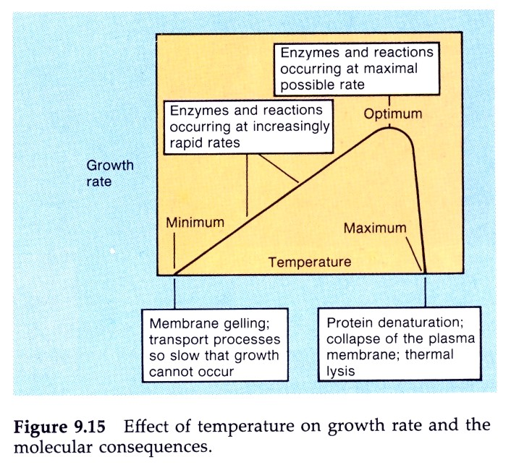

Slide 15
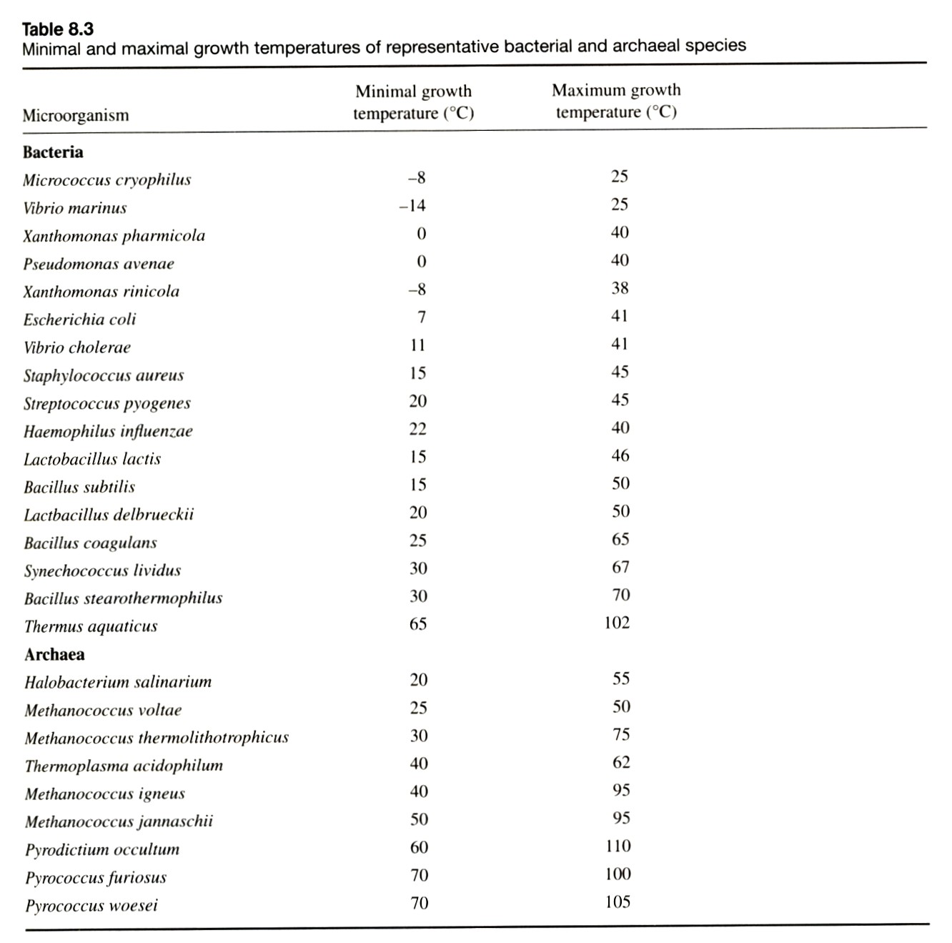

Slide 16
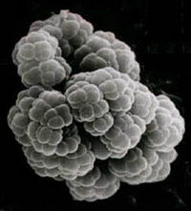
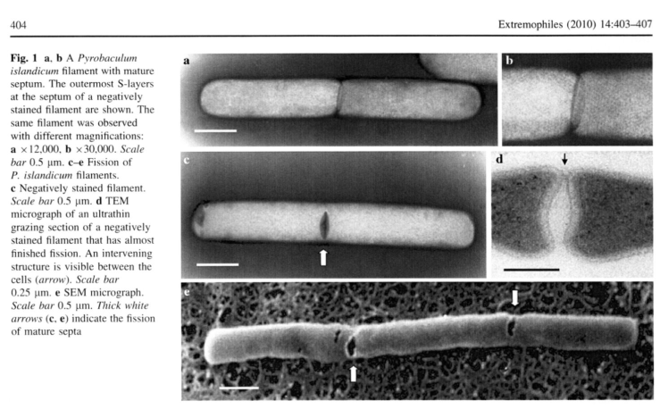
Termofilové
snáší rel. vys. teploty, kolem 45 °C ( 50 - 70 °C )
převážně Archaea
geotermálně aktivní místa na Zemi - horké prameny, hlubokomořské horké vývěry atd.
obsahují spec. enzymy, které fungují za vys. teploty
některé enzymy se používají v molek. biologii (termo stabilní taq DNA polymeráza pro PCR), nebo jako součást mycích přípravků
Extremní termofilové
80 °C to 105 °C pro růst
membrány a proteiny neobvykle stabilní vůči vys. teplotě
často Archaea, vyžadující k růstu elementární síru
některé anaerobní – využívají S jako el. akceptor při dýchání místo kyslíku
některé lithotrofní – oxidují S na kyseliny jako zdroj energie ( stejně jako acidofilní b.)
obývají horké, na S bohaté prostředí – horké prameny, gejzíry, fumaroly
často jsou barevné – obsahují barevné fotosyntetické pigmenty
Methanosarcina thermophila
Pyrobaculum islandicum
w.chem.cst.nihon-u.ac.jp/bikou/page01-e.html

Slide 17
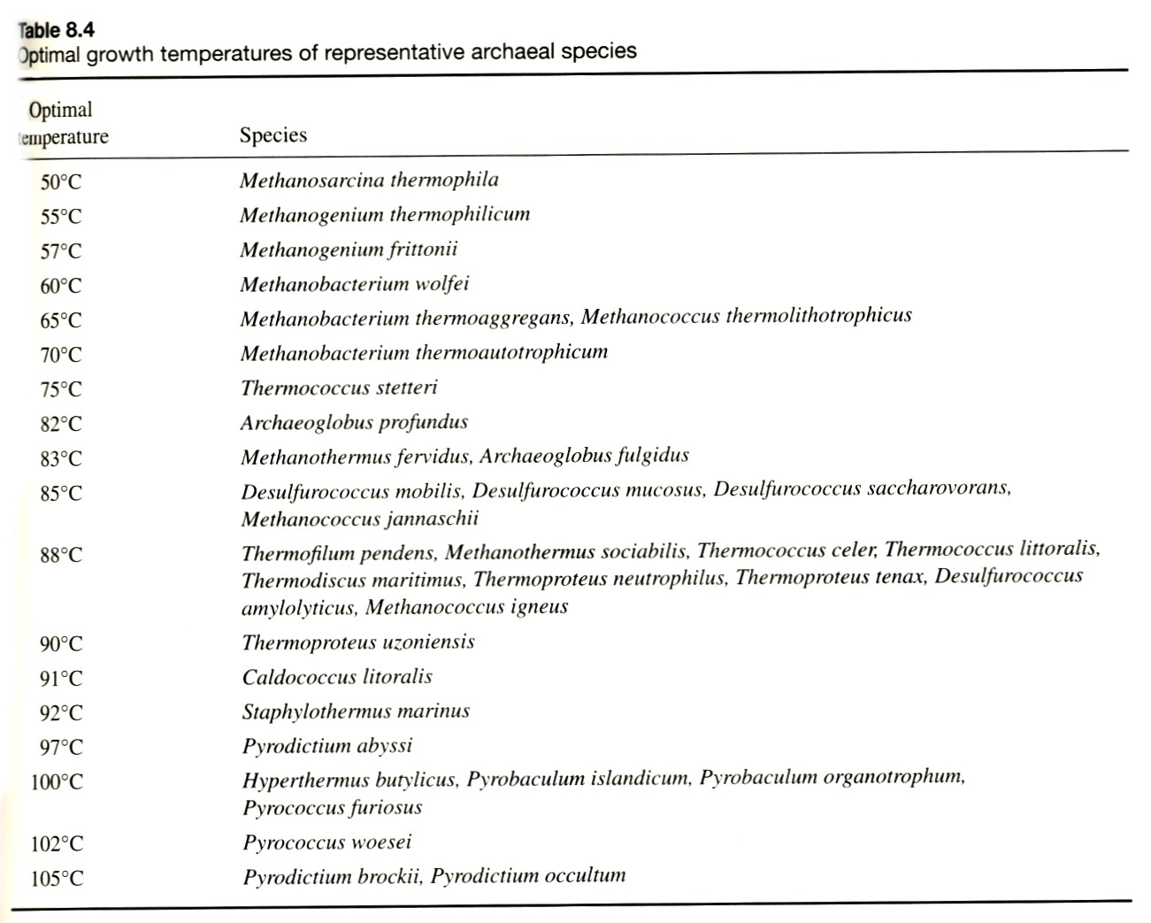

Slide 18
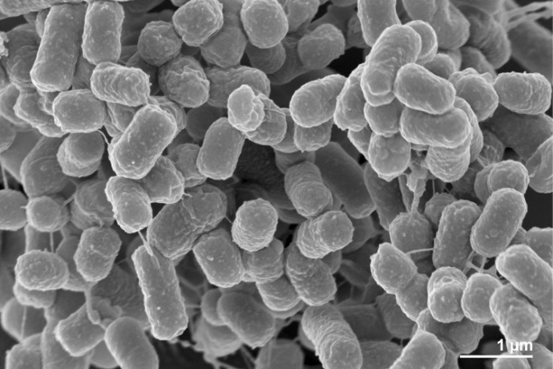
Toleranční rozsah – atmosférický tlak
hlubokomořské prostředí – vysoký tlak + nízké/ (extr.vysoké) teploty
spec. struktury, umožňující život a růst při extrem. tlaku
výzkumy fyziologie a molek. biologie hlubokomořských barofilních bakterií -tlak-regulující operony a ukazují, že růst je závislý vztahu mezi tlakem a teplotou prostředí
barotolerantní b. – schopnost růstu při vyšším tlaku než atmosférickém
barofilní b.- opt. růst při tlaku menším než 40 MPa
- jsou schopny růst i při atmosférickém
extremně barofilní b. – optimální tlak pro růst více než 40 MPa.
Halomonas salaria vyžaduje tlak 1000 atm

Slide 19
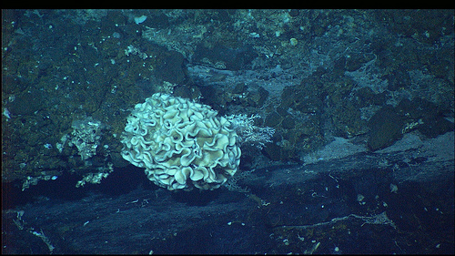
vysoké tlaky - normální membrána buněk se stane voskovitou a relativně nepropustnou pro živiny
vysoký tlak snižuje funkčnost proteinů
piezofilní bakterie mají ve své cytoplazmatické membráně vysoký podíl mastných kyselin, což umožňuje, aby membrány zůstaly funkční a udržovaly se od gelování při vysokých tlacích
většina piezofilů roste v tmě a obvykle je velmi citlivá na UV záření; postrádají mnoho mechanismů reparace DNA
Př. xenophyophore, byl nalezen v nejhlubším oceánském výkopu 10,541 m pod povrchem
https://www.youtube.com/watch?v=szIcnSIlrDE

Slide 20
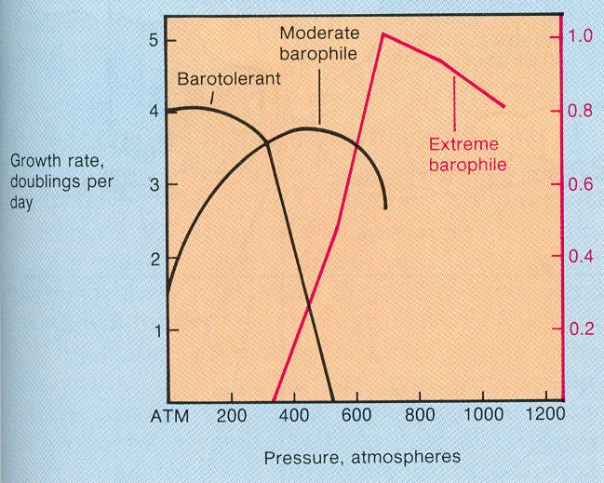
Růst barotolerantních, středně barofilních a extrémně barofilních baktérií
Mnohem pomalejší růst extremobarofilních baktérií
Neschopnost extremobarofilních baktérií růst při nízkém tlaku

Slide 21
© Horikoshi 1998

Slide 22
Ekologická amplituda-osmotický tlak, salinita
ovlivňována více faktory
dominantní vliv má koncentrace jednotlivých iontů v prostředí
u vod se mění salinita jen příležitostně nebo sezónně
u půdy – srážky, sucho, ale i výměna iontů organismů (pro patogeny atd) – stálé podmínky
mořské organismy -3,5% NaCl
Na ionty – stabilizace nebo aktivace enzymů, udržení kulovitého tvaru buňky
nehalofilní organismy se mohou přizpůsobit – fyziologická adaptace

Slide 23
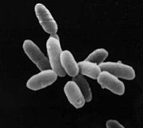
prostředí s vysokou koncentrací solí (0,2 až 5,5 M – moře 0,3 M)
slaniska, moře, slaná jezera, Mrtvé moře…
vysoká salinita – extrémní prostředí, jen málo organismů schopno akceptovat
organismy schopné udržet iontové složení a osmotický tlak proti vysokému spádu
převážně Archea
některé druhy (bakterie) mají červenou barvu díky obsahu karoteinodů – fotosyntet. piment bakteriorhodopsin
většina halofilních a halotolrantních organismů vynakládá E na vyloučení solí z cytoplazmy pomocí proteinových agregátů (‘salting out’)
další strategie :
1) akumulace anorganických solí v cytoplazmě
2) udržování cytoplazmy s nízkou koncentrací solí + vys. konc. jiných
roztoků (glycerol aj.) – intracel. konc. regulována podle externí konc solí – chrání proteiny
fakultativně halofilní b.
obligátně halofilní b.
extrémně halofilní b.
Halobacteria

Slide 24
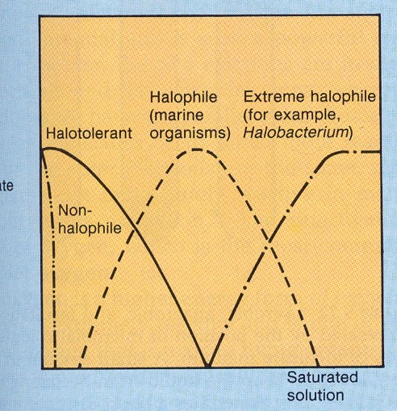
Vliv koncentrace sodného iontu na růst mikroorganismů rozdílné tolerance soli
Růstová rychlost
Koncentrace iontů sodíku

Slide 25
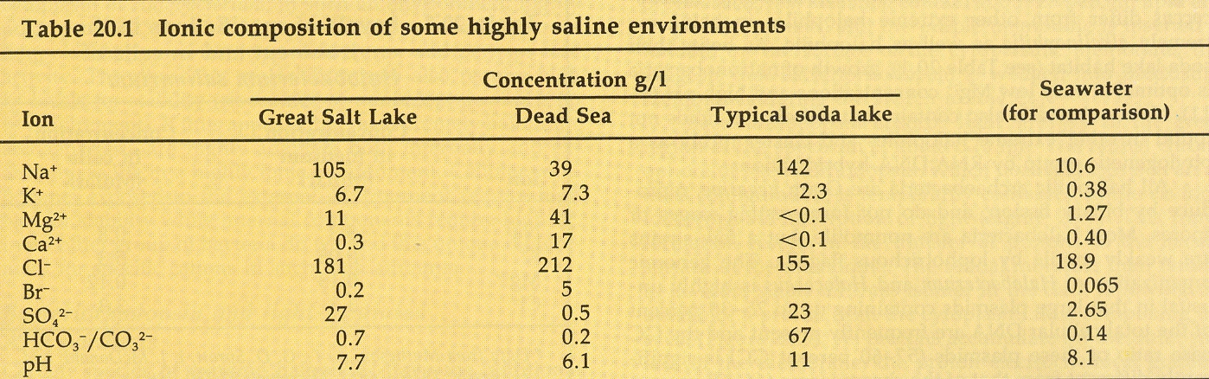
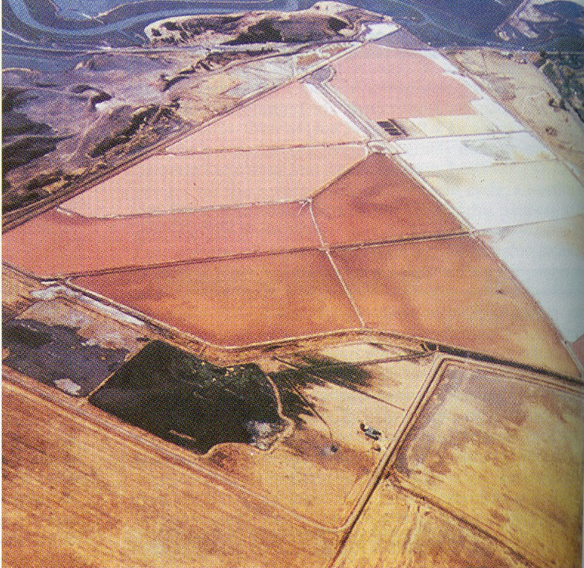
Saliny s různou koncentrací solí
Červená barva je způsobena halofilními baktériemi s obsahem bakteriorodopsinu, jehož základem je červeně zbarvený pigment retinal

Slide 26
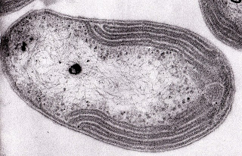
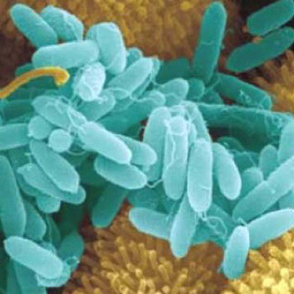
Ekologické rozpětí - pH
schopnost udržovat vnitrobuněčné pH v určitém rozmezí, někdy odlišném od vnějšího prostředí
acidofilní b. - (pH 1- 5,2) – bakterie produkující silné kyseliny
(Thiobacillus x Nitrobacter)
neutrofilní b. - (pH 5,2 - 9) – Escherichia coli
alkalofilní b. - (pH 9 – 11,5)
- fotosynt. halofilní b. – Halobacterum pH 9-10
- b. zvyšující pH okolí (Arthrobacter – odštěpuje amoniak)
- alkalotolerantní řasy a sinice – vodní květ
( intenz. fotosyntéza – zvýšení pH i nad 10)

Slide 27
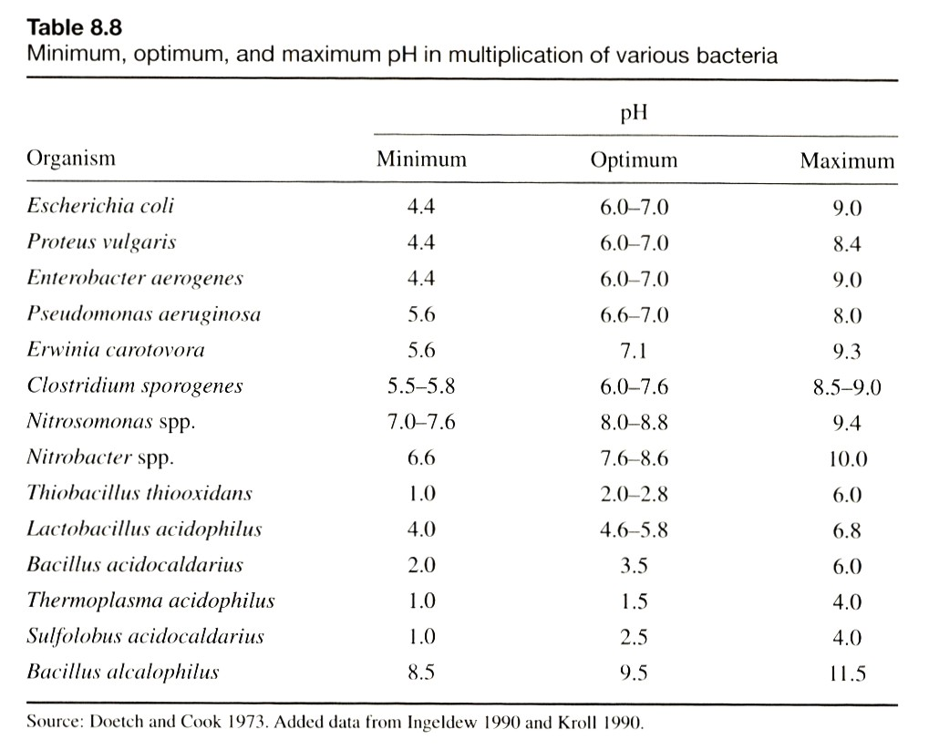

Slide 28
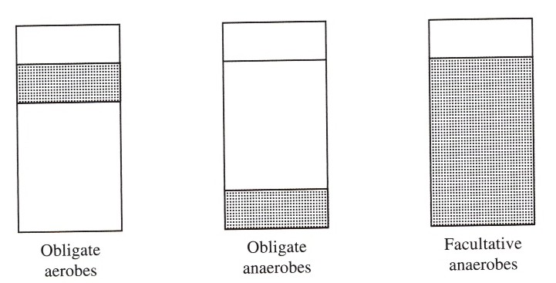
Ekologické rozpětí - kyslík
O₂
O₂
O₂
Různé typy bakterií inkubované v kultivačním mediu se kumulují v různých zónách podle jejich citlivosti k volnému molekulárnímu kyslíku

Slide 29
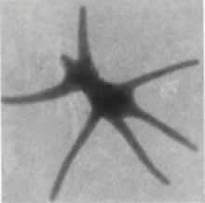
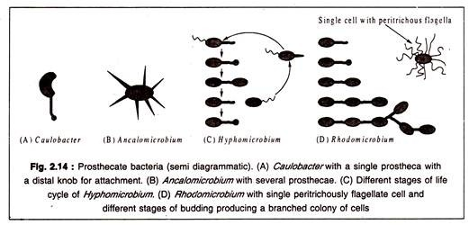
HYDROSFÉRA
vhodnější pro mikroby než atmosféra – voda
jsou zde tedy převážně autochtonní mikrobi
schopní růst při nízké koncentraci živin
většina je pohyblivá (bičíky a pod)
některé (prosthecates –s výběžky) mají nezvyklý tvar
zvyšuje poměr plochy povrchu k objemu
účinnější příjem nízkých koncentrací živin
http://www.biologydiscussion.com/bacteria/bacterial-cells/top-9-features-of-a-bacterial-cell-microbiology/49761

Slide 30
Vodní ekosystémy
Mořské
Sladkovodní
Otevřené moře
Podzemní vody
Ústí řek
Prameny
Hydrotermální prameny
Extrémní
prostředí
Jezera
Řeky
Rašelniniště
Led (Zamrzlá jezera)
Umělé
Kalová voda čističek odpadních vod
Pitná voda úpravny pitné vody

Slide 31
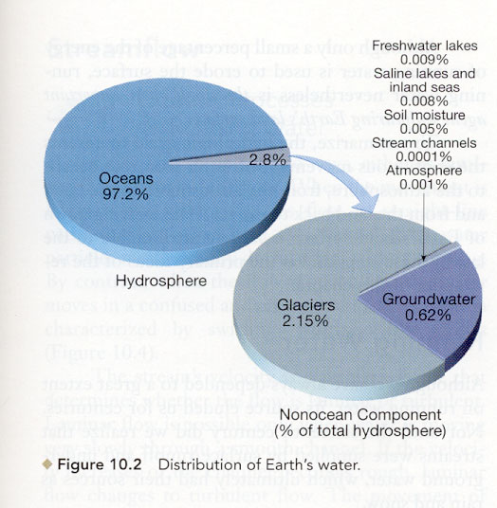
Světové vody
Sladká voda ~ 0,03 %
Část, kterou přispívají jezera a řeky k celkové zásobě sladkých vod je velmi malá.

Slide 32
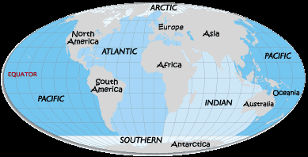
MOŘSKÉ EKOSYSTÉMY
Srovnání s typickými sladkovodními ekosystémy, koncentrace nutrientů v otevřeném oceánu je často velmi nízká (N, P, Fe) a počty buněk jsou typicky nižší v oceánu než ve sladkovodních prostředích.
Ale protože jsou oceány tak rozsáhlé, celková fotosyntéza a produkce O₂ z nich dělá největší primární producenty.
http://marinebio.org/oceans/geography/

Slide 33
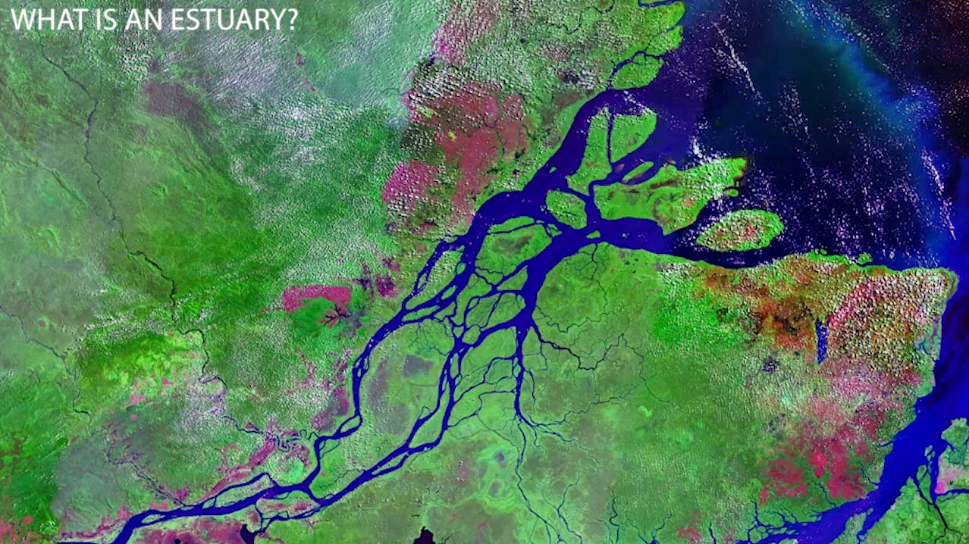
Estuária
setkávání mořské vody a sladké vody z řek a pramenů
ekoton - ústí jsou produktivnější než oceány nebo sladkovodní
přítoky – ukládání živin nesených řekami
velice variabilní environment : teplota, salinita, pH, obsah organických látek
jsou pod vlivem přílivu – i živiny přinesené řekami oscilují s přílivem a odlivem v ústích, výsledný pohyb je ale do otevřeného moře
v typickém ústí je gradient salinity od <5 do >25 promile
rozlišení mezi autochtonními a allochtonními organismy je zvlášť obtížné

Slide 34
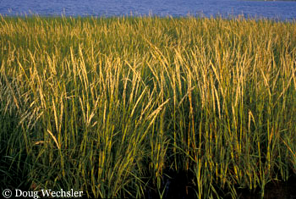
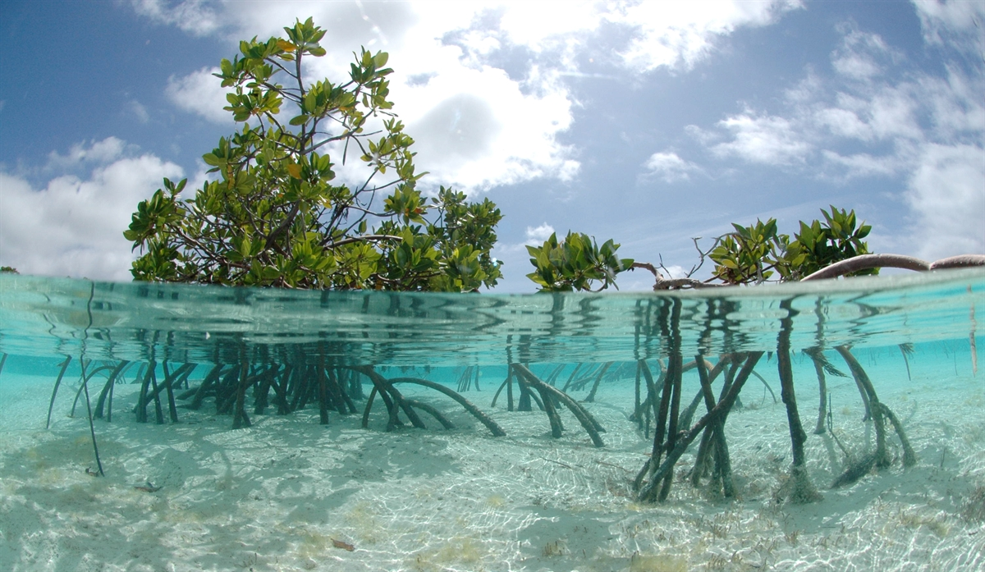
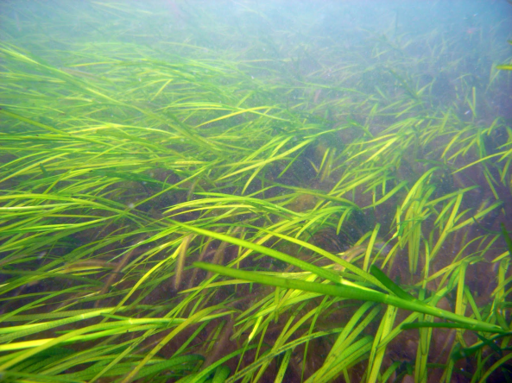
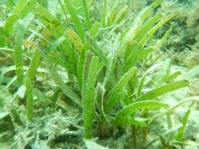
nejlépe adaptované organismy musí být tolerantní k celé řadě environmentálních faktorů
pravé sladkovodní i mořské organismy jsou jen přechodnými členy/obyvateli ústí řek
produktivita ústí je vysoká, fotosyntéza téměř vždy převyšuje respirační aktivitu
velké části ústí jsou přerostlé poloponořenými vyššími rostlinami – charakteristické jsou různé trávy rodu Spartina v mírném klimatu
mangrovové lesy v tropických oblastech
přílivové roviny jsou často zarostlé - vocha mořská (Zostera) v mírných oblastech a „turtle grass“ (Thalassia) v tropických oblastech

Slide 35
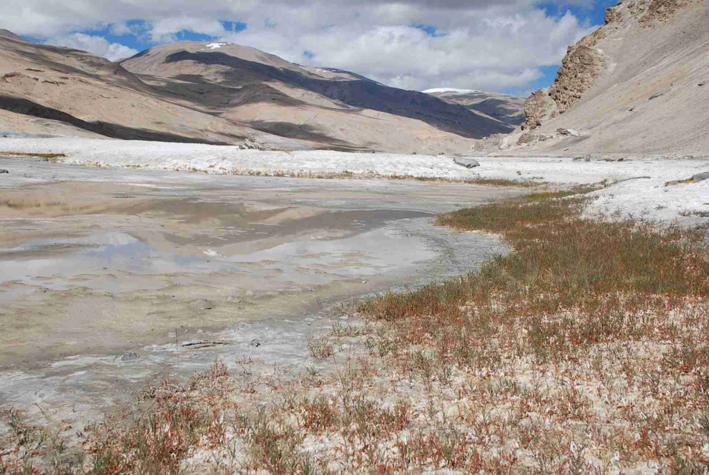
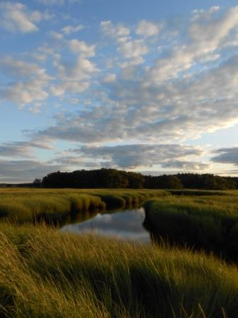
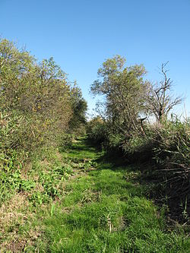
Slaniska
slanisková ústí mohou dostat živiny z výstupných pramenů
podél kontinentálního šelfu (prahu), ale většina živin přichází z pevniny ve formě odtoku srážkové vody
fyzikální konstrukce ústí má za následek, že živiny vstupující do ústí, nebo zde vytvořené, jsou zde „uvězněné“ – interní recyklace s malými relativními ztrátami do hlubších oceánů
i vnitrozemské – minerální prameny
Ladakh
Massachusetts
PP Netřebská slaniska

Slide 36
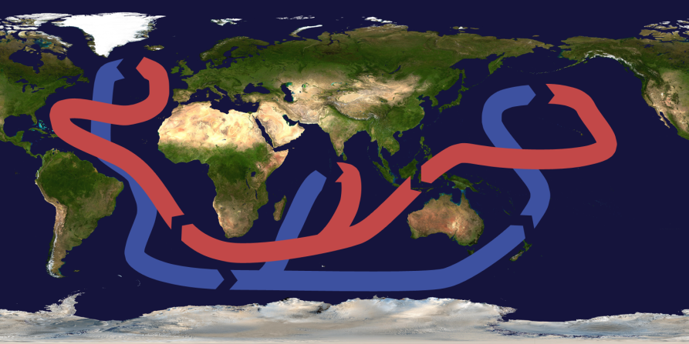
Charakteristiky a stratifikace oceánů
Podmínky v mořských ekosystémech jsou většinou velice uniformní – díky různým mechanismům mísení vodních mas
příliv, vodní proudy, a termohalinní cirkulace (teplota i slanost)
Termohalinní cirkulace
počátek v subtropické oblasti jižního Atlantiku – zde dochází k velkému výparu a voda je nahrazována studenou vodou proudící středním patrem směrem od Antarktidy
V rovníkové oblasti se tato voda otepluje, ale díky výparu se zvětšuje její salinita
noří se do hloubek kolem 800 m a putuje Atlantikem dál až k Islandu
teplo odevzdá výměník u Islandu, tím ztěžkne a putuje v hloubce zpět podél dna Atlantiku, až opět narazí na Cirkumantarktické
přenos vody mezi severním Atlantikem a severním Pacifikem 500–1000 let, celá globální cirkulace 1500 let
změna v termohalinní cirkulaci může podmínit změny klimatu v měřítku století a tisíciletí
pohlcování atmosférického CO2 v oceánech
anomálie povrchových teplot oceánů (SST – sea surface temperature) významně
ovlivňují klima Evropy (např. NAO - North Atlantic oscillation ), Afriky a Jižní Ameriky
https://www.youtube.com/watch?v=UuGrBhK2c7U

Slide 37
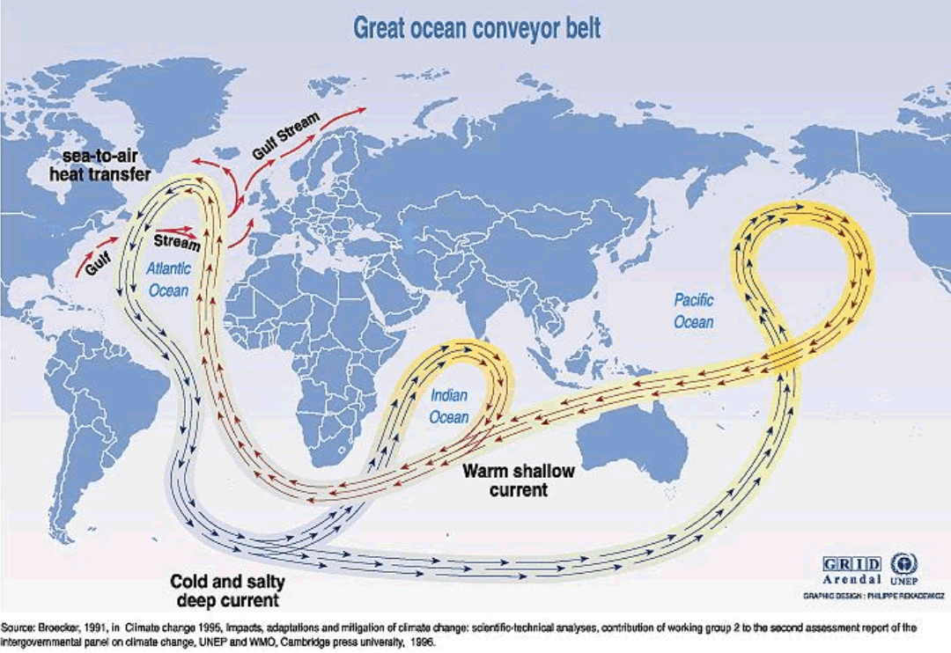
příliv/odliv má za následek pravidelné zaplavování a expozicÍ pobřežních habitatů
příliv – gravitace měsíce a slunce – perioda cca 12,5 hodiny; na většině míst se přiliv a odliv objevuje 2x denně
oceánské proudy vznikají vlivem větrů a rotace země
rotační síla země a zemské překážky mají za následek převážně cirkulární systém proudů
hluboké proudy vznikají z rozdílů v teplotě a salinitě, které vytváří rozdíly v hustotě vody – hustota vodních mas způsobuje thermohalinní proudy, které míchají vodní masy vertikálně

Slide 38
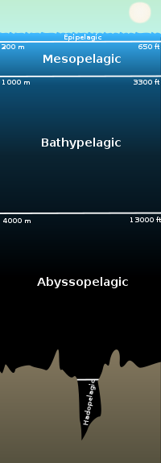
procesy v oceánech a interakce s atmosférou podmiňují rozvrstvení oceánu:
a) směšovací povrchová vrstva (mixed surface layer)
několik desítek metrů od 60º z.š. k pólům, 400 m na 40º z.š. a 100–200 m na rovníku
ve směšovací povrchové vrstvě je pohyb vody podmíněn působením větru – mořské proudy, povrchové víry
b) termoklinní vrstva, kde klesá teplota a roste hustota s hloubkou – stabilně
zvrstvená, působí jako bariéra mezi teplejší povrchovou a chladnější hlubší vrstvou
c) hluboká vrstva – studená a hustá voda – pohyb vody zde souvisí s kolísáním hustoty v důsledku rozdílů v salinitě a teplotě

Slide 39
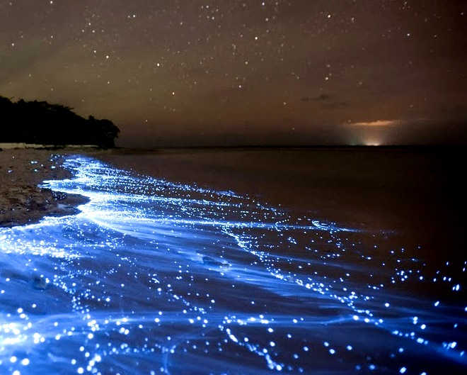
Minerály v oceánech
Oceány obsahují téměř každý v přírodě se vyskytující prvek, ale většina je v extrémně nízkých koncentracích
N, P, Fe – základní pro mikrobiální růst – jen stopová množství (méně než 1ppm)
Salinita – 3,3-3,7 promile
pH 8,3 – 8,5
Teplota v hloubce 100m a níž mezi 5-0oC
Sezónní fluktuace kdekoliv není větší než 20oC a variace ve všech oceánech je do 35oC

Slide 40
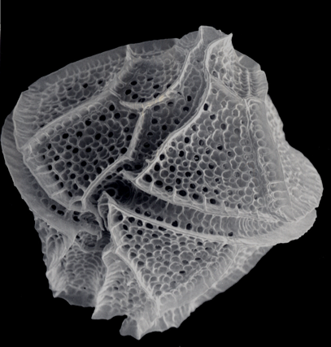
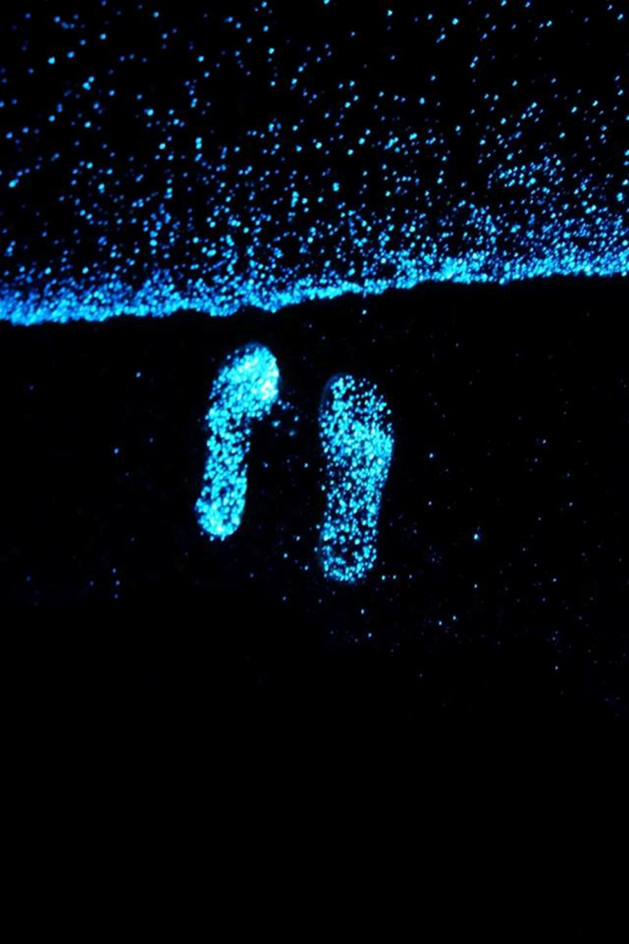
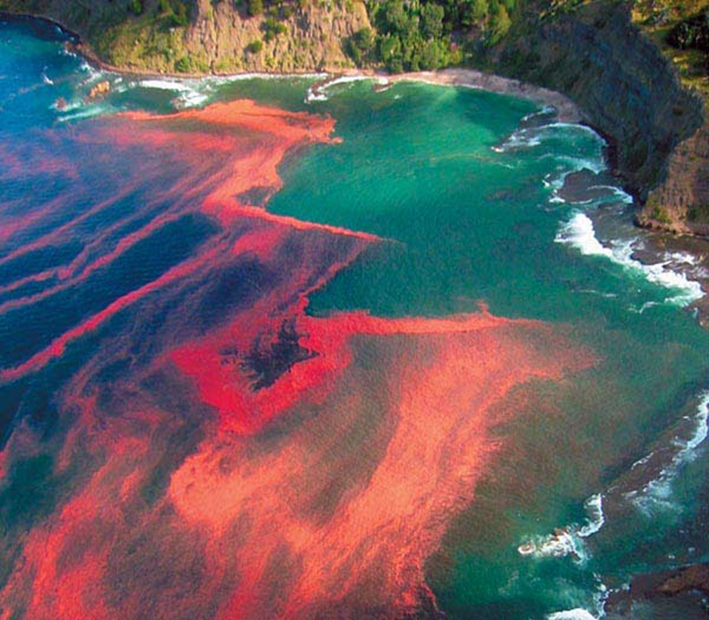
Rudý příliv
vyšší koncentrace fytoplanktonu způsobuje rudou barvu moře
řasy (obrněnky Lingulodinium polyedrum)
v noci řasa začíná svítit namodralou září
bioluminiscence - oxidace luciferinu za přítomnosti enzymu luciferázy
vyzařuje se až 96 procent světla a jen 4 procenta tepla (u moderních výbojek je efektivita jen 10 procent světla)

Slide 41
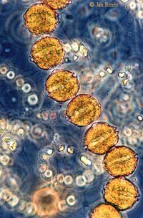
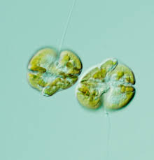
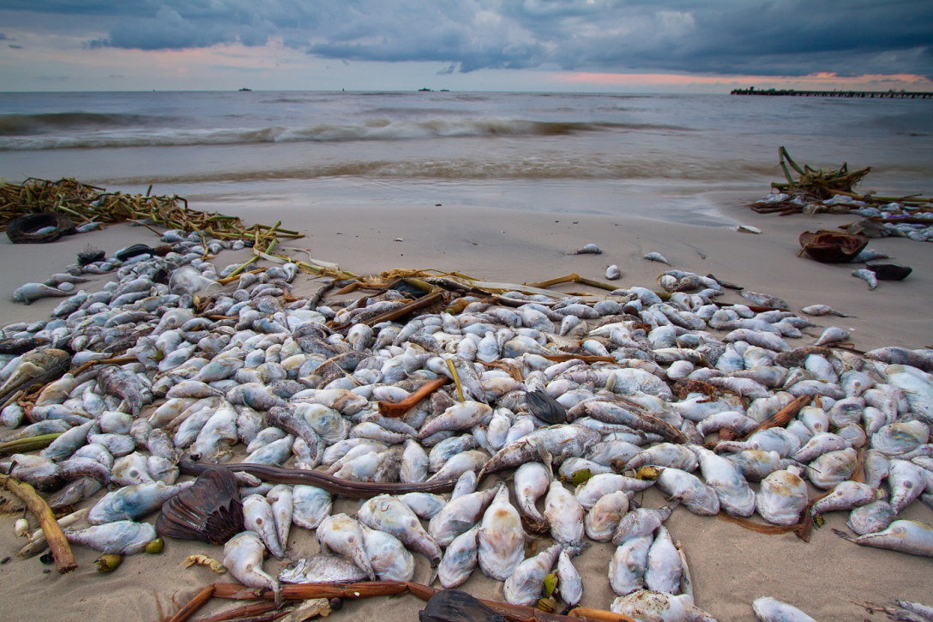
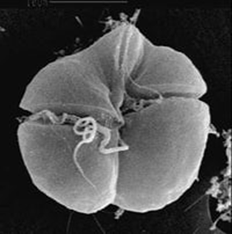
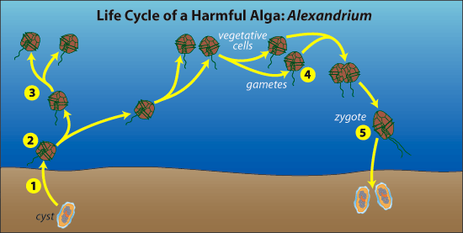
produkce toxinů, dříve si biologové mysleli, že působení je jen krátkodobé
objev tzv. brevetoxinů (2008)- nervové jedy pocházející z řasy Karenia brevis po vdechnutí do plic metabolizují
vlny narážející do pobřeží - v řasách obsažené neurotoxiny uvolňují do vzduchu
ve formě aerosolu se k lidem u břehu dostávají jedovaté látky, které podle posledních zjištění mohou vyvolávat i rakovinové bujení
dalším problémem je zvýšená koncentrace těchto jedů v organismech ryb
přemnožení agresivního planktonu zasáhlo Novou Anglii roku 2005 – důsledky byly dramatické zejména pro rybářský průmysl
řada plavců zasažených řasami dokonce hospitalizována

Slide 42

https://www.youtube.com/watch?v=vOPliKfxk8Y

Slide 43

Vertikální a horizontální zóny mořských habitatů
I přes vysokou uniformitu podmínek jsou patrné určité horizontální zóny:
Přílivová zóna
Litorální (přílivová) zóna na pobřeží – podrobena pravidelnému zaplavování a vysychání při přílivu a odlivu
Neritická zóna
od úrovně odlivu po kontinentální práh
relativně malá hloubka – do 200 m
dobře okysličená voda
nízký tlak vody
relativně stabilní teplota a salinita
dostatek světla
místo většiny mořského života
Oceanská zóna – 65% otevřené
plochy oceánů
Bentická oblast – dno bez ohledu na vrstvy nad ním – začíná v přílivové zóně a jde dál

Slide 44


Slide 45

Hlavní místa výskytu bakterií v otevřeném moři
2
1
6
4
3
5
1 – volně suspendované ve vodním sloupci; 2 – mořský sníh; 3 – hydrotermální prameny; 4 – dnové sedimenty; 5 – vláknonošci (Pogonophora); 6 - epibionti

Slide 46


Mikroorganismy v oceánech
malá produktivita (40% NPP na Zemi – nejproduktivnější korály, chaluhy), v otevřených oceánech limitace N a P (normálně je limitace C!)
příčina dostatku C: (H2O + CO2 ↔ H2CO3 ↔ HCO3- + H+<-> CO32- + 2H+)
nízké pH pH asi 8 vysoké pH
Navzdory nízké úrovni anorganických nutrientů a organického uhlíku je v oceánských vodách rozptýleno významné množství prokaryotických buněk – mezi 10⁵ a 10⁶/ml
Počet buněk > 10⁵ na ml v povrchové vodě moře znamená, že oceán poskytuje útočiště 3.6 x 10²⁹ mikrobiálních buněk s celkovým obsahem uhlíku v buňkách ~ 3 x 10¹⁷ g
v jednom mililitru přítomno asi 10⁴ velmi malých eukaryotických buněk
odhadnuto, že je 3.5 x 10²⁹ (10³⁰) virů ve světovém oceánu
SAR11- člen skupiny α-proteobakterií nalezen díky namnožení genů rRNA z téměř všech vzorků otevřených oceánů na světě a pomocí techniky FISH
SAR11 je pojmenovaný po Sargasovém moři, kde byl poprvé nalezen
Představuje celkově 25 až 50% prokaryotního společenstva v povrchových mořských vodách v pobřežních vodách i na otevřeném oceánu

Slide 47





pleuston
organismy plovoucí na povrchu – bakterie a řasy
nejvrchnější vrstva mořské ekosféry , vrstva povrchového napětí
Pseudomonas a různé pigmentované rody jako Erythrobacter, Erythromicrobium, Protaminobacter, Roseobacter
vyšší podíl bakterií pleustonu využívá karbohydráty než u bakterií nižších vrstev vody
také populace primárních producentů, včetně sinic (Trichodesmium), rozsivek (Rhizosolenia) a plovoucích Phaeophyta (Sargassum)
nezdá se, že by byl některý rod řas speciálně adaptován na život v pleustonu
někdy jsou zde nalezeni reprezentanti hub a protozoí spolu s různými makroskopickými bezobratlými
Trichodesmium
Erythrobacter
Roseobacter

Slide 48

Distribuce primární produkce ve světovém oceánu
Nerovnoměrná distribuce

Slide 49



Nejběžnějšími rody sinic jsou Prochlorococcus a Synechococcus (oxygenní prokaryota obsahující chlorofyl a
mohou dosáhnout hustoty 10⁴ to 10⁵ buněk na mililitr na povrchu oceánů
pikoplankton (planktoní mikroorganismy velikosti mezi 0.2 - 2.0 μm) může představovat 20 až 80% celkové biomasy fykoplanktonu
V tropických a subtropických oceánech jsou také rozšířené planktonní mořské sinice Trichodesmium
Trichodesmium je dusík fixující sinice a fixace dusíku těmito mikroorganismy je hlavní vstup do koloběhu dusíku v mořském prostředí

Slide 50

Sezónní posloupnost dominantních skupin fytoplanktonu v různých geografických oblastech.

Slide 51

Srovnání produktivity polární oblasti, mírného pásmu a tropů na severní polokouli.

Slide 52

Mikroorganismy v Atlantickém oceánu

Slide 53


V pásu od 8º severní šířky (27ºC) po 20º jižní šířky (23ºC) se vyskytuje čistá heterotrofie, to znamená že, bakteriální požadavky na uhlík + respirace převyšují fixaci uhlíku fytoplanktonem
To znamená, že se v těchto oblastech uvolňuje CO₂ do atmosféry (Hoppe et al. 2002)

Slide 54

MOŘSKÝ SNÍH
Jednoduché zobrazení mořského sněhu a vztahu mezi různými makro a mikroorganismy.
Mořský sníh je kontinuální sprcha většinou organického detritu v hlubokém oceánu padajícího z horních vrstev vodního sloupce Jeho původ je v pochodech v produktivní fotické zóně
Mořský sníh obsahuje mrtvé nebo živé živočichy a rostliny (plankton), jednobuněčných (rozsivky), fekální materiál, písek a další anorganický materiál…
Tyto agregáty rostou během času a mohou dosáhnout centimetrů v průměru, cestují týdny než dosáhnou oceánského dna
Hlubokomořské organismy silně závisí na mořském sněhu jako na zdroji energie
© Simon et al. 2002, AME

Slide 55

Částečka mořského sněhu zachycená v 55 metrech v Monterey Bay, Kalifornii.
https://oceanservice.noaa.gov/facts/marinesnow.html

Slide 56

Organismy které osidlují hluboké moře čelí třem hlavním extrémům prostředí:
(a) nízká/vysoká teplota; (b) vysoký tlak, a (c) nízký obsah živin
Hlubokomořské mikroorganismy musí být schopné také odolat enormnímu hydrostatickému tlaku spojenému s velkou hloubkou.
Tlak vzrůstá o 1 atm na každých 10 m hloubky. Takže organismy žijící v hloubce 5000 m musí být schopné odolat tlaku 500 atm.

Slide 57

Hydrotermální prameny
Schéma hydrotermálního pramene
Geologicky jsou tyto prameny spojeny s riftovými zónami mořského dna - magma blízko mořského dna
Mořská voda pronikající puklinami je míchána s horkými minerály a je vypouštěna z pramene.
Tyto podmořské horké prameny jsou známé jako hydrotermální prameny.
Chemická analýza hydrotermální kapaliny ukázala velké množství redukovaných anorganických materiálů, včetně H₂S, Mn₂⁺, H₂ a CO
Živočichové jsou závislí na aktivitě chemolitotrofních bakterií, které rostou na uvolněné anorganické energii z pramenů.

Slide 58


Sladkovodní ekosystémy
„limnetický“
limnologie: stojící voda – lentický habitat
tekoucí voda – lotický habitat
Nejvrchnější vrstva hydrosféry- povrchová mikrovrstva
je rozhraním mezi hydrosférou a atmosférou
Vysoké povrchové napětí
V klidných podmínkách mikroorganismy tvoří film nazývaný neuston

Slide 59

Neuston
kolem povrchu: více světla,O2
epineuston
vrstva obohacená o živiny (a mikroby – i spásání)
hyponeuston
hydrofobní deštníček
hyponeuston
Řasa Chromophyton rosanoffi
Zelené řasy Chlorophyta
kolem povrchu: více světla,O2

Slide 60


Neuston
vyhledávaný habitat pro fotoautotrofní mikroby (CO2 a světlo)
některé minerální živiny a kovy jsou obohacené v této vrstvě
také zde prospívají sekundární producenti využívající nepolární organické látky, které se akumulují ve vrstvě povrchového napětí a kyslík
mikrobiální počty zde 10-100x vyšší než ve vodním sloupci pod touto vrstvou
bubliny procházející touto vrstvou a praskající zde hrají významnou roli v transportu voda-vzduch u bakterií a virů

Slide 61




Neuston – pokr.
Charakteristická autochtonní mikroflóra neustonu: řasy, bakterie, houby a protozoa
Bakterie - Pseudomonas, Caulobacter, Nevskia, Hyphomicrobium, Achromobacter, Flavobacterium, Alcaligenes, Brevibacterium, Micrococcus, Leptotrix
Sinice - Aphanizomenon, Anabaena, Microcystis
Hyphomicrobium
Leptotrix
Microcystis
Aphanizomenon

Slide 62







Houby - filamentózní Cladosporium, četné kvasinky
Řasy - Chromulina, Botrydiopsis, Codosiga, Navicula, Nautococcus, Proterospongia, Sphaeroeca, Platychrisis
Protozoa - Difflugia, Vorticella, Arcella, Acineta, Clathrulina, Stylonychia, Codonosigna

Slide 63



Mokřady
mělké vodní environmenty dominované vynořujícími se rostlinami
vznik za různých klimatických podmínek ve špatně odvodněných mělkých pánvích, často postupným zaplnění jezer nánosy a rostlinami
vodní povrch často skryt rostlinami, které slouží jako základ pro klasifikaci těchto prostředí:
– mokřady s dominancí trav (angl. marsh)
– na minerály bohaté mokřady s neutrálním až alkalickým pH
– dominance rákosů (angl. fens)
– mokřady pokryté hustým porostem vrb, svíd a bříz (angl. shrub-carrs)

Slide 64

- zalesněné mokřady (angl. swamps) – vysoké konifery nebo listnáče vytváří korunovou klenbu (canopy)
Produkce mokřadních rostlin je vysoká, ale biodegradace rostlinných polymerů, zvl. lignocelulóz, je inhibována zaplavením vodou a podmínkami omezeného přístupu kyslíku – akumulace částečně humifikovaných rostlinných zbytků – až tvorba uhlí
Při poklesu vodní hladiny tvorba rašeliny a „muck soil (histosol)“ s nízkým minerálním obsahem

Slide 65


Vrchoviště
rašeliniště s nevýznamnými přítoky a odtoky a výskytem acidofilních druhů organismů (Sphagnum - rašeliník) – angl. bogs
– v chladném vlhkém klimatu obvykle v mělkých kamenných pánvích
– tlusté vrstvy (rohože)
- v porovnání s ostatními mokřady je produktivita nízká

Slide 66

spodní vrstvy mechu odumírají – ale anaerobní a kyselé podmínky silně omezují biodegradaci a rašelina se akumuluje
Sphagnum drží vodu kapilárními silami tak účinně, že může vyrůst mnohem výš, než je vlastní okraj pánve (jako houba na misce)
jak mech roste, nemůže získávat živiny z vody tekoucí přes jeho povrch a je efektivně izolován od půdy a podkladové horniny silnou vrstvou rašeliny – živiny jen z atmosféry a deště – stane se ombrotrofické (cloud-nourished)
mokřady a slatiny obzvláště jsou zajímavé environmenty – cyklus C je silně omezen částečně díky anaerobním a kyselým podmínkám
dalším faktorem jsou fenolické a polyfenolické látky z nedokonalého rozkladu rostlinných tkání

Slide 67


Jezera
kombinovaná litorální a limnetická zóna – euphotická zona
zde dostatek světla pro fotosyntézu
litorální zóna (pobřežní zóna)– světlo proniká až na dno, dominance (částečně) ponořenými vyššími rostlinami a ukotvenými a vláknitými a parazitickými (epiphytic) řasami
limnetická zóna (volná voda) – dominantními primárními
producenty jsou planktonické řasy – otevřená vodní plocha
dál od břehu – sestupuje až do úrovně označované jako kompenzační hloubka – zde ještě je fotosyntéza v rovnováze s respirací
všeobecně jde o hloubku, kam proniká 1% plné sluneční Intenzity
hloubková zóna (profundal zone) –
neexistuje v mělkých rybnících – neproniká zde využitelné světlo

Slide 68

Hlavní místa výskytu bakterií v jezeře
2
1
3
8
5
4
6
7
1 – neustonní vsrtva; 2 – ponořené rostliny (epifytické bakterie); 3 – plovoucí rosliny; 4 – volně suspendované ve vodním sloupci; 5 – jezerní sníh; 6 – dnové sedimenty; 7 – uvolňující se listy ponořených rostlinách; 8 - epibionti

Slide 69


Ilustrace neustonu
Vrstva povrchového napětí je místo na přichycení pro mikroorganismy, jejichž pozice může být nad (epineuston) nebo pod (hyponeuston) touto vrstvičkou. V obou případech mají řasy nelimitovaný přístup ke světlu a CO₂. Heterotrofové mají prospěch ze živin jako jsou hydrofobní organické látky v povrchové vrstvě a z přístupu ke kyslíku. Spásači mají zase prospěch z koncentrované biomasy.

Slide 70
Jezera – pokr.
Podmínky v eufotické zóně přejí růstu fotoautotrofů
Organismy v hloubkové zóně – hlavně sekundární producenti většinou závislí na transportu organických látek z vyšších vrstev
Bentický habitat podporuje růst mikrobů – částice živin sedimentují a koncentrují se na povrchu bentického sedimentu
Povrch sedimentu může být aerobní – aerobní dekompozice akumulovaných organických živin
Anaerobní rozklad – na a pod povrchem sedimentů, kde je kyslík vyčerpán – kyslík difunduje jen velice pomalu do pórů sedimentů vyplněných vodou a oxidace organických látek rychle využije přítomný kyslík
Kromě toho spodní část vodního sloupce v mnohých sladkovodních jezerech se stává sezónně anaerobní – teplá voda má nižší hustotu
Na jaře slunce zahřeje povrchovou vrstvu vody – vytvoří se epilimnion
Tato vrstva je oddělena od spodní studené vrstvy – hypolimnion teplotním gradientem – ten charakterizován rychlým poklesem teploty – jen malé míšení vody

Slide 71
Termoklina (thermocline)
Přechodná vrstva mezi promíchávanou vrstvou na povrchu a hlubokou vodou
Vrstvy se definují na základě teploty
Promíchávaná vrstva – blízko povrchu, teplota se blíží povrchové vrstvě
Termoklina – rychlé snižování teploty z teploty promíchávané vrstvy na teplotu hluboké vody
Promíchávaná vrstva a hluboká voda mají relativně vyrovnanou teplotu
termoklina představuje jejich přechodnou zónu

Slide 72

Stratifikace vody v jezerech
epilimnion
v létě teplý a bohatý na kyslík
intenzivní fotosyntetická produkce vyčerpá minerální živiny až na úroveň limitující primární produkci
hypolimnion
zóna vody pod termoklinou – nízká teplota a koncentrace kyslíku
špatné pronikání světla limituje fotosyntézu a respirace vyčerpá přítomný kyslík
na minerální živiny bývají dost bohaté
na podzim, s ochlazováním epilimnionu na teplotu hypolimnionu , se termoklina rozpadne – výsledkem je úplné promíchání jezerní vody
touto cestou je hypolimnion znovu oxidován a minerální živiny doplněny v epilimnionu

Slide 73

Stratifikace vody v jezerech
Promíchání: jaro a podzim

Slide 74

Voda – termální anomálie – nejvyšší hustota vody je při 4oC
jakmile celé jezero dosáhne této teploty, povrchová voda ochlazená pod 4o C neklesne ale zůstane na povrchu a zmrzne
izolace celého jezera proti dalšímu ochlazování a ochrana vody ve hloubce, aby jezero nepromrzlo až na dno
V zimě se může vyvinout slabá stratifikace : epilimnion 0-4o C a pod ním hypolimnion 4o C
Na jaře tato stratifikace zaniká a postupně se vyvíjí letní stratifikace
Termální stratifikace má velký vliv na sezónní dostupnost a požadavky na minerální živiny

Slide 75


Efekt stratifikace na koncentraci a čas obratu (turnover) fosforu
- delší v zimě než v létě
- v létě v řádu minut
dostatek rozpuštěného fosforu je na jaře na počátku růstu fytoplanktonu
V některých vodních masách speciální hydrografické podmínky udržují stálou termoklinu bez sezónních vlivů
Toto je časté, když je hustý slaný hypolimnion převrstven méně slaným a řidším epilimnionem - chemoklina
Hypolimnion je pak stabilně anaerobní a tak nevhodný pro vyšší formy života.
Typickým příkladem je Černé moře – jeho název asi odvozen od barvy sedimentů způsobené anaerobní redukcí sulfátů.

Slide 76

Klasifikace jezerních habitatů na oligotrofní a eutrofní
založeno na produktivitě a koncentraci živin
oligotrofní – nízká koncentrace živin
většinou hluboká jezera s větším hypolimnionem než epilimnionem a relativně nízkou primární produkcí
eutrofická jezera – vysoká koncentrace živin, mělčí, teplejší a vyšší intenzity primární produkce;
koncentrace kyslíku vykazuje denní fluktuaci – vysoká aerobní dekompozice během noci;
mnoho lovných ryb nesnáší tuto fluktuaci a jsou nahrazeny odolnějšími druhy

Slide 77

Důležité parametry jezer
z hlediska jejich (ne)vhodnosti pro mikroby:
koncentrace organických živin a kyslíku
koncentrace anorganických živin (zvl. N a P) – i vliv výměny látek mezi okolní litosférou a vodami jezera a biologických aktivit (poutání a uvolňování živin)
pH – při zachování ostatních konstantních podmínek (vyšší pH podporuje vyšší primární produkci – je více CO2, ve formě HCO3- a CO32-)
koncentrace soli

Slide 78

Řeky
Rozdílné od jezer:
tekoucí voda – zóny s rychlým proudem a tůně s menším pohybem (depozice sedimentů)
vysoký stupeň propojení s litosférou břehů – transfer chemikálií z litosféry s dešťovou vodou a erozí z břehů

Slide 79


ŘÍČNÍ EKOSYSTÉM
horní tok – rychlý, dost kyslíku, nízká teplota; zastínění stromy redukuje primární produkci a organický input je především z okolní litosféry
střední tok – snížená rychlost proudu, vyšší teplota, méně zastíněné – výrazné zvýšení primární produkce
spodní tok – vysoká úroveň ukládání sedimentů; vliv přílivu – odumírání sladkovodních mikroorganismů a jejich nahrazení sůl-tolerujícími organismy

Slide 80

většina mikrobů a mnoho mikroskopických organismů jsou přichycené k povrchům
rozpuštěné živiny jsou rychle absorbovány přisedlými organismy a uvolněny až po jejich smrti a rozkladu
opět rychle absorbovány o něco níže – čili živiny se nepohybují s proudem vody ale mnohem pomaleji
cyklus živin tedy ne na jednom místě, ale zahrnuje i transport po proudu dolů než je cyklus uzavřen – čili spíš spirála než cyklus – „nutrient spiraling“
často se do řek dostane hodně látek z průmyslových podniků a měst
z čističek se do řek může dostat dost organických látek a pak se velice sníží koncentrace kyslíku
průmyslové odpady – toxické látky (těžké kovy)
zemědělské vlivy – některé chemikálie toxické, jiné hnojivé
pak nekontrolované pomnožení mikroorganismů

Slide 81
Hlavní místa výskytu bakterií v tekoucích vodách
Fotosyntetické populace kolísají od 10⁰ po 10⁸ organismů/ml
jako přisedlá společenstva spojená s biofilmy
proudící charakter vodního sloupce
Fytoplantonní (volně žijící) společenstva také existují v tocích
kvůli konstantnímu pohybu vody, nejsou prostorově stabilní populace
skutečně stabilní populace v lotických prostředích toků a řek jsou biofilmy a sedimentární (bentické) společenstva
6
5
1
7
2
4
3
1 – ponořené kořeny stromů; 2 – kameny na dně (epilitické bakterie);
3 – hyporeická zóna; 4 – uvolňující se listy; 5 – volně suspendované ve vodním sloupci; 6 – říční sníh; 7 – submerzní rostliny (epifytické bakterie)

Slide 82





Přirozené biofilmy toků
„Hot-spot“ říčního metabolismu

Slide 83


Různé způsoby přichycení epilitických bakterií
Tenký biofilm
Silný biofilm
Bakterie na řasách

Slide 84



Složení a aktivita sladkovodních mikrobiálních komunit
Složení mikrobiálních komunit jezer více studováno než u řek
Je zde dost podobností, ale řeky mají vždy více allochtonních mikrobů!
Dále se budeme zabývat více jezery:
Nalezneme zde zástupce Achromobacter, Flavobacterium,
Brevibacterium, Micrococcus, Bacillus, Pseudomonas, Nocardia, Streptomyces, Micromonospora, Cytophaga,Spirillum, Vibrio
Na ponořených površích Caulobacter, Hyphomicrobium
Autotrofní bakterie - autochtonní– důležitá role v cyklu živin
Fotoautotrofní sinice a v anoxické zóně purpurové a zelené anaerobní fotosyntetické bakterie
Sinice Microcystis, Anabaena a Aphanizomenon mohou dominovat planktonu sladkovodních habitatů

Slide 85



Mikroorganismy v sedimentech
obvykle se liší od organismů ve vodě nad sedimenty
v mělkých rybnících a jezerech se na povrchu sedimentů nachází anaerobní fotosyntetické bakterie, často určují barvu těchto vodních ploch
Bakterie se schopností anaerobní respirace jsou významní členové sedimentarních mikrobů – Pseudomonas (denitrifikace)
Obligátně anaerobní bakterie zaujímají důležité niky
– sporulující Clostridium
- metanogenní bakterie produkující metan
- Desulfovibrio produkující sirovodík
Houby se nachází na organických úlomcích na povrchu sedimentů – včetně celulolytických hub

Slide 86

„Kvetení“ sinic – často spojené s přítokem živin z odpadních vod nebo hnojiv – může být masivní
Vláknité sinice mohou tvořit slizké povrchové chomáče nadnášené bublinami kyslíku z jejich fotosyntézy
Kromě jiných problémů spojených s vodním květem, mohou sinice (Anabaena, Microcystis) produkovat neurotoxické peptidy a alkaloidy – i úhyn zvířat
Chemolitotrofní bakterie mají významnou roli v cyklech N, S a Fe – Nitrosomonas, Nitrobacter, Thiobacillus

Slide 87





Existují významné rozdíly ve vertikální distribuci bakteriálních populací v jezerech
Tyto rozdíly odráží variace v biotických parametrech jako je pronikání světla, teplota, kyslík

Slide 88

Autochtonní organismy povrchu vody mohou být alochtonní v hlubších vrstvách
Sinice jsou typické pro povrchové vrstvy vody s dostatkem světla;
pokud sedimentují pod kompenzační hloubku, nejsou schopné konkurovat ostatním mikrobům – jsou zde allochtonní
Fotoautorofní členové Chlorobiaceae a Chromatiaceae jsou autochtonní
členové sladkovodních mikrobiálních komunit ve větších hloubkách,
kde je nižší tenze kyslíku a je dostatek sirovodíku a stále ještě dostatečný průnik světla
Rhodospirillaceae okupují podobný environment ale spoléhají na redukované organické donory elektronů místo sirovodíku
Heterotrofní bakteriální populace jsou rozšířené přes vertikální sloupec, ale obvykle dosahují maximum nedaleko termokliny a nedaleko dna jezera, kde je dostatečně vysoká koncentrace organických látek

Slide 89


Mikromycety v jezerech
Jezera se liší co do druhů přítomných hub
– dle přístupného organického substrátu
dle organismů (flóry a fauny), které mohou být atakovány houbovými parazity
Mnohé houby ve vodním prostředí jsou spojené s cizí organickou hmotou – alochtonní členové společenstev
Na dřevě mrtvých rostlinách mnohé askomycety a houby nedokonalé
po degradaci rostlinného materiálu zmizí i houby a nahrazeny novými s příchodem nového organického materiálu
Časté jsou kvasinky – slabě fermentující členové Torulopsis,Candida, Rhodotorula, Cryptococcus

Slide 90

Protozoa
Protozoa se živí (pasou) na fytoplanktonu a bakteriích ve vodním prostředí
Fagotrofní bičíkovci (schopné fagocytózy – živí se pevnou potravou) jsou obzvláště významní konzumenti bakteriálních populací
Amoeboidní, řasnatá a bičíkatá protozoa se nacházejí ve vodních tocích a jezerech: Paramecium (trepka), Didinium, Vorticella, Stentor, Amoeba
Bičíkatý Bodo je častý ve zněčištěných vodách s nedostakem kyslíku

Slide 91
Alochtonní mikroorganizmy
Vedle autochtonních mikrobiálních populací je zde i mnoho alochtonních mikrobů - eroze a smyv z půdy, se spadenými listy, s městskými odpadními vodami
Heterotrofní populace je vysoká v oblasti , kde je přísun organických látek, pak ale s úbytkem organických látek ubývá i mikroorganismů rozkládajících tyto látky
Alochtonní mikrobi zmizí během krátké doby – jsou zkonzumováni autochtonními mikroby
díky četným zdrojům alochtonních mikrobů mikrobi nacházení ve vodě často připomínají terestriální formy

Slide 92

Produktivita jezer
Mikrobi hrají významnou roli v produktivitě jezer a transformaci organických látek v jezerech
Intenzita jejich metabolické aktivity je ale velice variabilní – sezónní i časové změny
Vyšší produktivita v eutrofizovaných prostředích
V létě vyšší produktivita i vyšší intenzita obratu živin
Využití DOM a schopnost bakterií využívat i nízké koncentrace DOM a DOC (rozpuštěná organická hmota a uhlík) je důležitá zvláště v oligotrofních jezerech – tak se dostane DOC (rozpuštěný organický uhlík) do potravního řetězce a podpoří růst vyšších organismů
Nízké koncentrace živin (méně než 5 ug/l)– bakteriální pikoplankton ve výhodě – rychlejší obrat živin
Při vyšších koncentracích důležitější eukaryotický pikoplankton (řasy)
Nízké pH podporuje opět eukaryotický pikoplankton

Slide 93

Produktivita jezer – pokr
Houby a bakterie ve sladkovodních systémech zodpovědné za rozklad allochtonní organické hmoty
Mikroorganismy jsou prvními kolonizátory částic detritu, začínají potravní řetězec, jehož výsledkem je recyklace organických živin detritu v ekosystému
Mikroorganismy transformují allochtonní organický C do uhlíku buněčné biomasy autochtonních členů sladkovodního systému
Podobně to platí i u dalších prvků
Microbial loop

Slide 94

Podzemní vody
Hluboké zvodnělé vrstvy, hlouběji než 300 m, jsou charakteristické extrémně nízkou mírou průtoku (metry za století) a jsou obvykle anaerobní
nejsou přímo plněny vlivem povrchových srážkových událostí
Mikroorganismy jsou jediní obyvatelé těchto prostředí a bakterie jsou dominantním typem přítomných mikrobů
V podzemních vodách na rozdíl od ostatních vodních prostředích, které mají planktonní populace, je většina bakteriálních populací přisedlá nebo suspendovaná
Aktivita je v těchto zvodnělých vrstvách nižší než v ostatních vodních prostředích, kvůli nízké úrovni živin
Různé podpovrchové prostředí

Slide 95
ekologické funkce mikroorganismů ve sladkovodních systémech:
rozklad mrtvé organické hmoty, uvolnění minerálních živin pro primární produkci
asimilace a znovuzavedení DOM do potravního řetězce
koloběh minerálů
přispívají k primární produkci
slouží jako potrava pro další organismy (grazers)
ve velkých hlubokých jezerech , kde je většina dna disphotická (špatně osvětlená), jsou mikroorganismy planktonu principiální primární producenti

Slide 96


LIDSKÉ UMĚLÉ EKOSYSÉMY
Odpadní voda čistíren odpadních vod
Pitná voda úpravny pitné vody

Slide 97
Bakterie v pitných vodách
Základem mikrobiologického vyšetřování pitných vod je sledování výskytu baktérií, které indikují obecné a fekální znečištění vody.
indikátory obecného
znečištění vod
(organotrofní mezofilní
a psychrofilní b.)
indikátory fekálního
znečištění vod
(koliformní b., enterokoky,
anaerobní klostridia
patogenní a podmíněně
patogenní bakterie
(onemocnění lid a zvířat)
baktérie tzv. funkčních skupin
(železité, manganové)
Problémy v technologii

Slide 98
Mikromycety
Při velkém výskytu spor penicillioz může být jejich inhalace (rovněž u rodu Aspergillus, Alternaria, Rhizopus) jednou z příčin onemocnění dýchacího systému (chronické bronchiální katary, bronchopneumonie). Některá penicillia mohou být dále původci zánětu zvukovodů, některé druhy ostatních shora jmenovaných rodů jsou známy jako původci nebezpečných mykóz nebo jako producenti mykotoxinů.
Z vláknitých mikromycet byly nejčastěji a v relativně největším množství izolovány druhy rodu Penicillium, Cladosporium a Trichoderma, zástupci rodů Alternaria, Aspergillus, Aureobasidium, Fusarium, Geotrichum, Mucor, Paecilomyces, Rhizopus a Verticillium.
Z kvasinek se v pitných vodách nejčastěji vyskytují zástupci rodů Rhodotorula a Candida. Jejich patogenita pro člověka je sporná, jejich velký výskyt v pitné vodě každopádně zhoršuje její kvalitu tím, že se zvýší podíl organických látek a dále se jejich biomasa může substrátem pro rozvoj dalších mikroorganismů.
Představitelé rodu Candida vyvolávají četná onemocnění lidí, především kůže, nehtů, dýchacího, zažívacího a urogenitálního systému

Slide 99

Řasy způsobující pachové závady pitné vody
Rybí pach, typický pro vodní květy a řasy obývající příbřežní pás (Pandorina, Volvox, Gonium, Eudorina, Mallomonas, Euglena, Ceratium, Tribonema), se připisuje různým aminům. Bylo zjištěno, že každý druh řasy produkuje charakteristické aminy. Výskyt aminů z hlediska škodlivosti (organoleptické vlastnosti) je hygienicky významný, neboť aminy jsou fyziologicky velmi účinné látky
400 až 800 buněk Asterionella formosa vyvolá zemitoaromatický pach vody, do 1600 jedinců v 1 ml vody vyvolá aromatický pach po kakostu (pelargóniích) a masový výskyt vede k odpornému rybímu zápachu

Slide 100



SEKUNDÁRNÍ ČIŠTĚNÍ
Skrápěné biofiltry
směsná kultura v biofilmových reaktorech
Povrchová blána

Slide 101



Rotační biodisky (biodiskové reaktory)
princip skrápěných biofiltrů = přisedlé biofilmové společenstvo

Slide 102



Aktivace
Aerobní čištění směsnou kulturou ve vznosu

Slide 103
Fáze vzniku vločky aktivovaného kalu
1.
2.
3.
4.
bakterie
Volně žijící nálevníci
stopkatí nálevníci
bezbarví bičíkovci
měňavky
vířníci

Slide 104

Typická vločka aktivovaného kalu
Bakteriální rody vyskytující se v aktivovaném kalu
Dominantní rody
Akcesorické rody
Zooglea
Aeromonas
Pseudomonas
Aerobacter
Commomonas
Micrococcus
Bytnění kalu
= velký objem pro usazení
Flavobacterium
Spirillum
Alcaligenes
Acinetobacter
Brevibacterium
Gluconobacter
Nadměrný rozvoj vláknitých organismů (Sphaerotilus apod.)
Bacillus
Cytophaga
Achromobacr
Hyphomicrobium
Corynebacterium
Sphaerotilus

Slide 105

DĚKUJI ZA POZORNOST
http://moviesonline.mx/watch/zGeaPlGb-a-plastic-ocean.html

Slide 106
PET jako potrava bakterií
Japonští vědci objevili bakterii, která je schopná rozrušit strukturu plastových lahví, až postupně dojde k jejich úplnému zničení. V době, kdy firmy ročně produkují přes 45 miliónů tun výrobků z polyethylentereftalátu (PET), jejichž zbytky efektivně devastují životní prostředí, jde o významný objev. Studie byla zveřejněna v magazínu Science.
Tým vědců pod vedením Šosukeho Yošidy z technologického institutu v Kjótu objevil novou bakterii při analýze 250 vzorků ze zařízení, kde se recyklují výrobky z PET.
Vědci zjistili, že bakterie, kterou nazvali Ideonella sakaiensis, využívá k degradaci plastu dvou enzymů. Pomocí nich rozkládá molekulární vazbu hlavních složek PET, tedy ethylenglykolu a kyseliny tereftalové, a využívá je jako potravu zdroj energie. Tato bakterie je schopná úplně zničit výrobek z PET během šesti týdnů, týká se to však pouze méně kvalitních produktů. K likvidaci PET lahví, které se řadí mezi výrobky kvalitnější, by bylo zapotřebí bakterii zušlechtit, tedy pokud se uvažuje o masovém ekologickém využití, protože jejich zničení trvá Ideonelle mnohem déle.
S výrobou předmětů z PET se začalo před 70 lety, předpokládá se proto, že bakterie se vyvinula relativně nedávno. Dřívější výzkumy odhalily existenci houby Fusarium oxysporum cutinase, která PET likviduje, v případě bakterie však Ideonella drží prvenství.
V moři podle listu The Guardian ročně končí zhruba osm miliónů tun plastu, podstatná část z toho jsou produkty z PET. Využití nově objevené bakterie k likvidaci plovoucího odpadu je zatím nejasné, podle odborníků by však její výzkum mohl vést k výrobě biologických přípravků, které by to umožnily.
ZDROJ: EnviWeb
http://www.kovosteel.cz/nove-objevenym-bakteriim-slouzi-pet-lahve-jako-potrava/

